Slide 1
KIMIA 1B
KELOMPOK 4
Jevon Tamba (50422743)
Kiagus Muhammad Rafi (50422795)
Muhammad Rafli Hariandy (51422703)
Muhamad Ariel Nur Rizqi (50422935)
Mohamad Rasyid (50422901)

Slide 2
APA SAJA YANG AKAN DIBAHAS?
Sistem Periodik
Unsur Unsur Sistem Periodik
Klasifikasi Sistem Periodik Unsur Kimia
Konfigurasi Elektron

Slide 3
Sistem Periodik

Slide 4
Sistem Periodik
Sistem periodik unsur kimia adalah susunan unsur-unsur berdasarkan nomor atom dan kemiripan sifat-sifatnya. Sobat perlu mengenali, memahami, dan menghafalnya guna menghitung reaksi kimia. Dengan tabel periodik unsur, Sobat bisa mengetahui nomor atom, konfigurasi elektron, dan sifat setiap unsur.

Slide 5
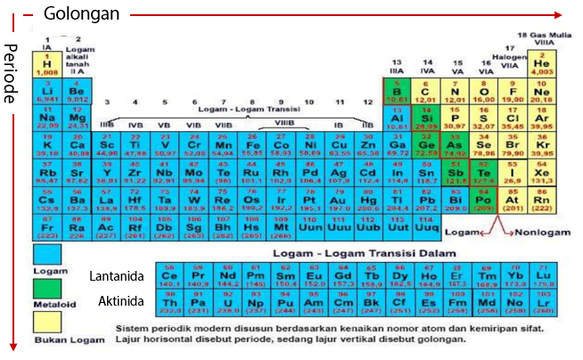
Unsur-Unsur Dalam Sistem Periodik
Unsur-unsur dalam sistem periodik unsur terdiri dari dua kelompok, yakni golongan (lajur vertikal), dan periode (lajur horizontal).

Slide 6
Klasifikasi Sistem Periodik
A. Golongan
Pada sistem periodik unsur kimia, golongan merupakan kolom vertikal yang terdapat pada tabel periodik kimia. Golongan sangat penting untuk metode pengklasifikasian unsur-unsur. Golongan berisi unsur-unsur yang memiliki susunan elektron terluar yang sama. Karena memiliki elektron yang sama, unsur-unsur tersebut memiliki sifat kimia yang sama dan ditulis dengan urutan bilangan romawi.
Unsur-unsur pada golongan A merupakan golongan utama, sedangkan golongan B dinamakan logam transisi. Dua deret dari bagian bawah merupakan logam transisi dalam yang terdiri atas lanthanide dan aktinida.

Slide 7
Klasifikasi Sistem Periodik
Golongan IA (alkali, kecuali H), terdiri dari H, Li, Na, K, Rb, Cs, Fr;
Golongan IIA (alkali tanah), terdiri dari Be, Mg, Ca, Sr, Ba, Ra;
Golongan VIIA (halogen), terdiri dari F, Cl, Br, I, At;
Golongan VIIIA (gas mulia), terdiri dari He, Ne, Ar, Kr, Xe, Rn;
Golongan IIIA (boron-aluminium), terdiri dari B, Al, Ga, In, Ti;
Golongan IVA (karbon-silikon), terdiri dari C, Si, Ge, Sn, Pb;
Golongan VA (nitrogen-fosforus), terdiri dari N, P, As, Sb, Bi;
Golongan VIA (oksigen-belerang), terdiri dari O, S, Se, Te, Po;
Golongan IB sampai dengan VIIIB disebut golongan transisi.

Slide 8
Klasifikasi Sistem Periodik
B. Periode
Sementara itu, periode adalah barisan horizontal yang terdapat pada tabel periodik. Terdapat 7 periode dalam tabel periodik, di mana masing-masing tabel mewakili tingkat energi atom yang dimiliki. Tidak semua periode memiliki jumlah unsur yang sama. Di mana jumlah unsur terkecil terdapat pada periode 1 yang berjumlah 2 unsur. Sedangkan jumlah unsur tebanyak adalah pada periode 6 yang memiliki 32 unsur.

Slide 9
Klasifikasi Sistem Periodik
Periode ke-1, 2 unsur
Periode ke-2, 8 unsur
Periode ke-3, 8 unsur
Periode ke-4, 18 unsur
Periode ke-5, 18 unsur
Periode ke-6, 32 unsur, 18 unsur seperti periode ke-4 dan ke-5, 14 unsur deret lantanida
Periode ke-7, merupakan periode unsur yang belum lengkap. Terdapat deret aktinida.

Slide 10
Sifat Sistem Periodik Unsur Kimia
Sifat Unsur
Sistem periodik unsur kimia terbagi dalam 3 jenis yaitu logam, non logam dan juga metaloid. Logam memiliki sifat yang cenderung melepaskan elektron dari non logam untuk membentuk ion positif. Sedangkan non logam cenderung menerima elektron dari logam. Lain halnya dengan unsur metaloid, yang memiliki kedua sifat seperti logam dan non logam.
Kelektronegatifan
Kelektronegatifan merupakan kemampuan atau kecenderungan suatu atom untuk menangkap ataupun menarik kembali elektron dari atom lainnya.

Slide 11
Sifat Sistem Periodik Unsur Kimia
Jari-Jari Atom
Jari-jari atom adalah jarak dari inti atom ke orbital elektron terluar yang stabil dalam suatu atom dalam keadaan setimbang. Jarak tersebut dapat diukur dalam satuan pikometer atau angstrom. Dalam satu golongan dari atas ke bawah, jari-jari atom cenderung untuk membesar setara dengan pertambahan dapa kulit elektron.
Kereaktifan
Kereaktifan sebuah unsur pada tabel periodik dalam satu periode dari kiri ke kanan bertambah hingga golongan VIIA.

Slide 12
Sifat Sistem Periodik Unsur Kimia
Energi Ionisasi
Energi ionisasi pertama adalah energi yang diserap untuk melepas satu elektron dari sebuah atom. Sedangkan energi ionisasi atom kedua adalah energi yang diserap untuk melepas elektron kedua dari sebuah atom, dan seterusnya.
Afinitas Elektron
Afinitas eletron adalah jumlah energi yang dilepaskan ketika sebuah elektron ditambahkan ke dalam kolom atom netral untuk membentuk ion negatif. Sifat non logam memiliki nilai lebih tinggi pada afinitas elektron daripada sifat logam. Dan afinitas elektron secara umum terus meningkat sepanjang periode.

Slide 13
Konfigurasi Elektron

Slide 14
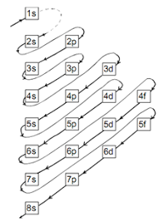
Pengertian Konfigurasi Elektron
Konfigurasi elektron adalah susunan elektron dalam tingkat energi di sekitar inti atom. Menurut teori atom, keberadaan elektron menempati beberapa tingkat dari kulit pertama yang terdekat dengan inti atom, yaitu kulit K, hingga kulit ketujuh Q, yang memiliki letak paling jauh dari inti atom.
Oleh karena itu, konfigurasi elektron disempurnakan dengan model mekanika kuantum yang menggunakan empat jenis subkulit untuk menggambarkan orbital elektron dalam suatu atom, tergambar dalam gambar di samping.

Slide 15
Aturan Penuh/Setengah Penuh
Aturan penuh dan setengah penuh pada konfigurasi elektron menyatakan bahwa suatu elektron dapat berpindah ke orbital lain untuk mencapai susunan yang lebih stabil. Aturan penuh/setengah penuh ini diterapkan untuk konfigurasi elektron yang memiliki akhir, yaitu pada subkulit d.
Sebagai contoh yaitu pada atom Cu yang memiliki konfigurasi akhir pada orbital 3d. Kita menggambarkan konfigurasi atom Cu tanpa aturan penuh/setengah penuh dengan konfigurasi berikut:
Cu : 1s2 2s2 2p6 3s2 3p6 4s2 3d9
Namun dengan aturan setengah penuh, orbital 3d cenderung mengambil elektron dari 4s untuk mencapai total 10 elektron.
Cu : 1s2 2s2 2p6 3s2 3p6 4s1 3d10

Slide 16
Contoh Soal Konfigurasi Elektron
Tentukan konfigurasi elektron dari 20Ca! Jawab: Ca memiliki jumlah elektron 20, maka konfigurasinya adalah: 1s2 2s2 2p6 3s2 3p6 4s2

Slide 17
Diagram Orbital
Orbital adalah bagian dari subkulit atom, sebagai daerah yang paling mungkin ditempati elektron. Sedangkan diagram orbital adalah deskripsi gambaran dari elektron yang menempati orbital-orbital atom.
Dalam penyusunan diagram orbital, sebuah elektron disimbolkan dengan anak panah menghadap ke atas atau menghadap ke bawah. Anak panah yang menghadap ke atas biasanya melambangkan elektron dengan spin +½, sedangkan anak panah yang menghadap ke bawah melambangkan elektron dengan spin -½. Untuk menandai distribusi orbital dalam atom, anak panah ini diletakkan pada garis horizontal.
Orbital akan dilambangkan dengan dengan kotak. Orbital s = 1 kotak, orbital p = 3 kotak, orbital d = 5 kotak, dan orbital f = 7 kotak.

Slide 18
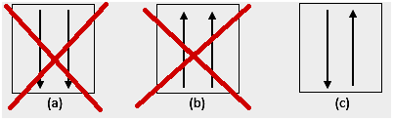
Asas Larangan Pauli
Menurut Asas Larangan Pauli, “tidak boleh ada dua elektron dalam suatu atom yang memiliki keempat bilangan kuantum yang sama. Orbital yang sama akan memiliki bilangan kuantum n, l, dan m yang sama. Yang membedakannya hanya bilangan kuantum spin (s).”
Hal ini berarti bahwa setiap orbital maksimum berisi dua elektron dengan arah spin yang berlawanan. Misalnya suatu atom memiliki 2 elektron yang menghuni orbital 1s, maka diagram orbital yang benar menurut Larangan Pauli ditunjukkan oleh gambar c.

Slide 19
Aturan Hund
Menurut Aturan Hund, “orbital-orbital dengan energi yang sama, masing-masing diisi terlebih dahulu oleh satu elektron dengan arah (spin) yang sama, kemudian elektron akan memasuki orbital-orbital secara urut dengan arah (spin) berlawanan, atau dengan kata lain, dalam subkulit yang sama, masing-masing orbital terisi satu elektron dengan arah panah yang sama, kemudian elektron yang tersisa diisikan sebagai elektron pasangannya dengan arah panah yang berlawanan”.

Slide 20
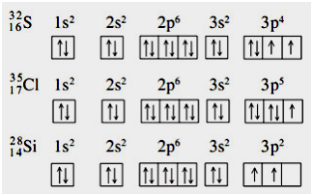
Untuk memahami pernyataan di atas, mari kita perhatikan contoh diagram elektron berikut ini.
Bila kita perhatikan diagram orbital unsur S pada konfigurasi 3p4, tiga electron ditempatkan terlebih dahulu dengan gambar tanda panah ke atas, kemudian 1 elektron yang tersisa digambarkan dengan tanda panah ke bawah. Hal ini dilakukan mengikuti aturan Hund.

